Slide 1
Hướng dẫn đo kiểm vô tuyến TEMS Pocket
www.trungtamtinhoc.edu.vn

Slide 2

Giới thiệu qua về các phần mềm đo kiểm Viettel đang có
Phần mềm đo kiểm
1
TEMS Pocket – TEMS Investigation – TEMS DISCOVERY
2
Nemo Handy – Nemo outdoor – Nemo Analyzer
3
Swissqual: Qualipoc – NQVIEW - NQDI
4
Viettel: INNOS
www.trungtamtinhoc.edu.vn

Slide 3
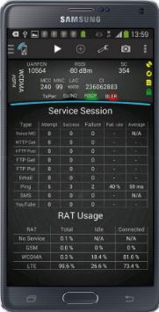

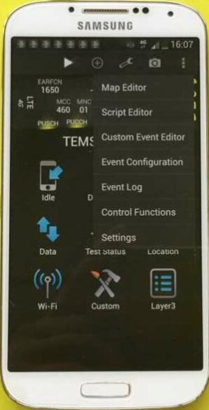
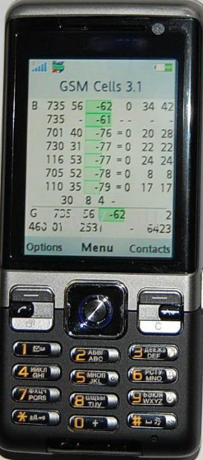

Các đầu cuối máy TEMS đang có trong mạng Viettel
Note4
Thêm: LTE cat 6 + CA + Youtube
S6 EDGE
Sam sung S4 - Tems 15
Có thêm: 4G + cellfie + Map online
Sony C702 - Tems 10
2G,3G basic
Sony W995: Tems 10
Có thêm 3G 900
Giới thiệu thao tác trên Note 4

Slide 4
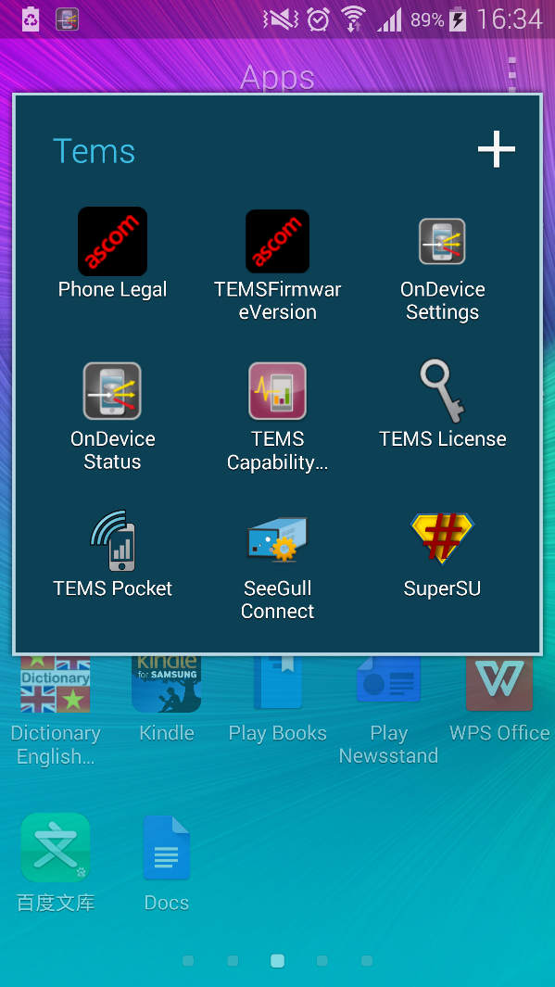
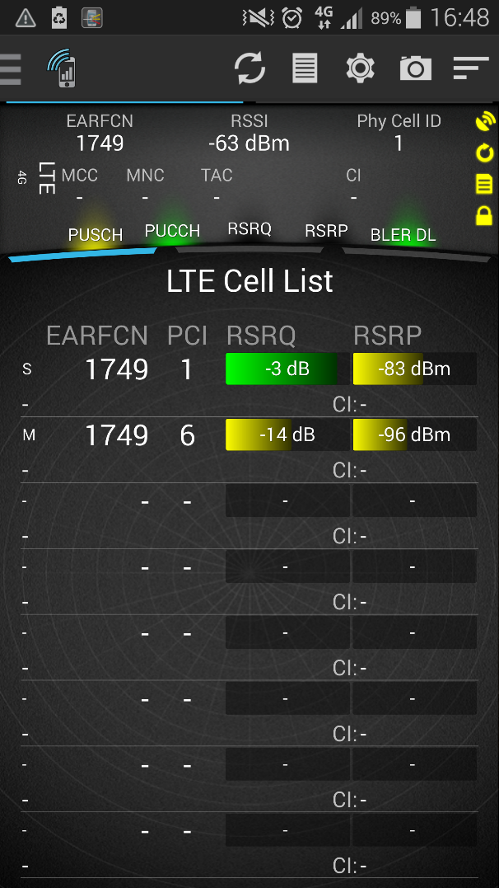
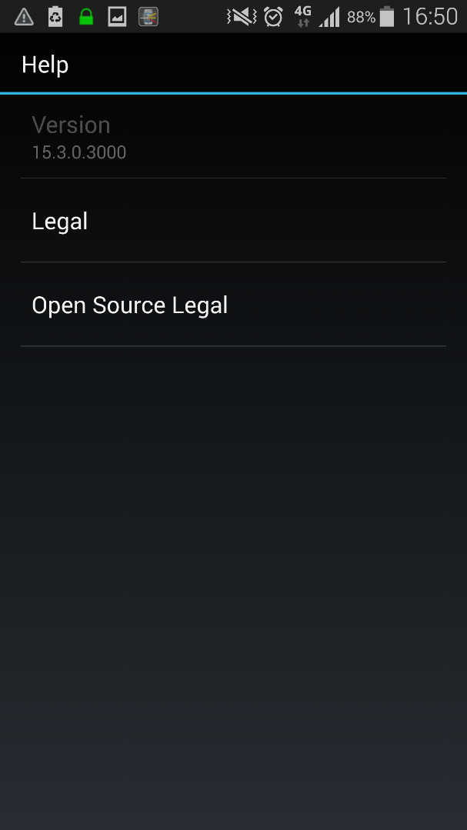
Hướng dẫn thao tác trên TEMS – Note 4 Samsung – Overview

Slide 5
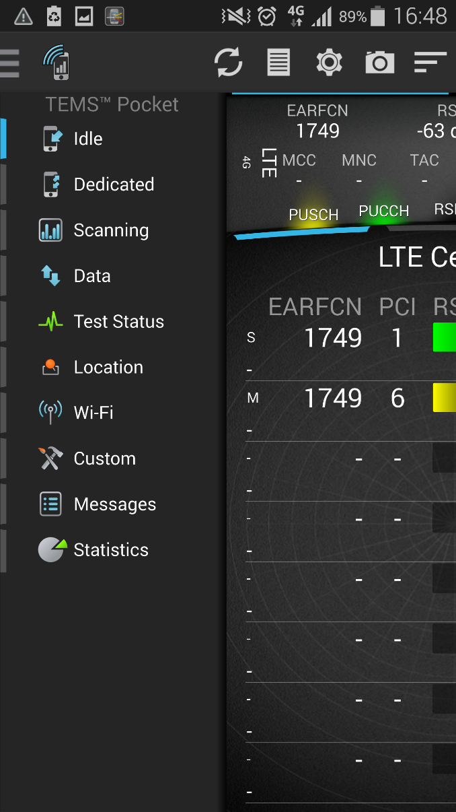
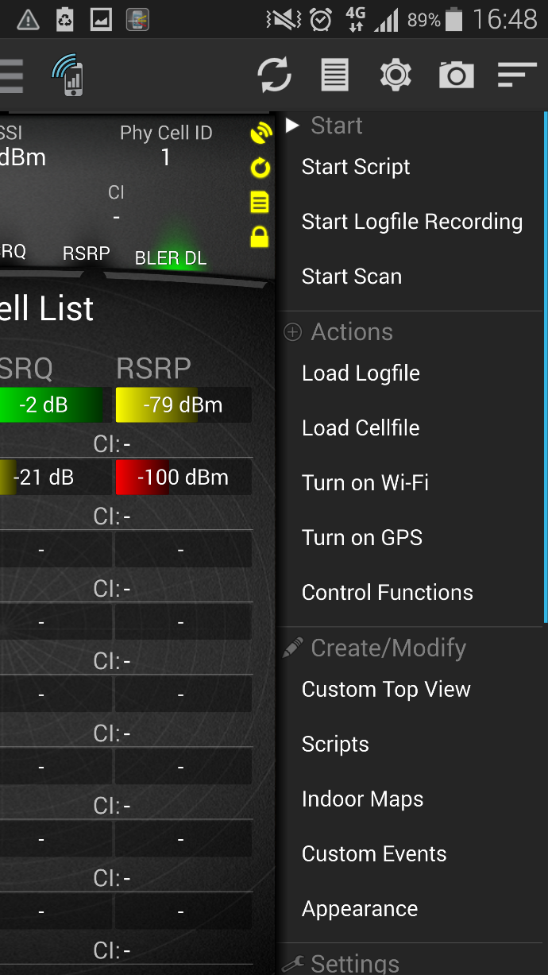
Hướng dẫn thao tác trên TEMS – Note 4 Samsung – Giới thiệu về các màn hình
Các cửa sổ để theo dõi thông số
Các tùy chỉnh, thao tác trên TEMS
Bật GPS
Lock RAT/Band
Tạo script file

Slide 6

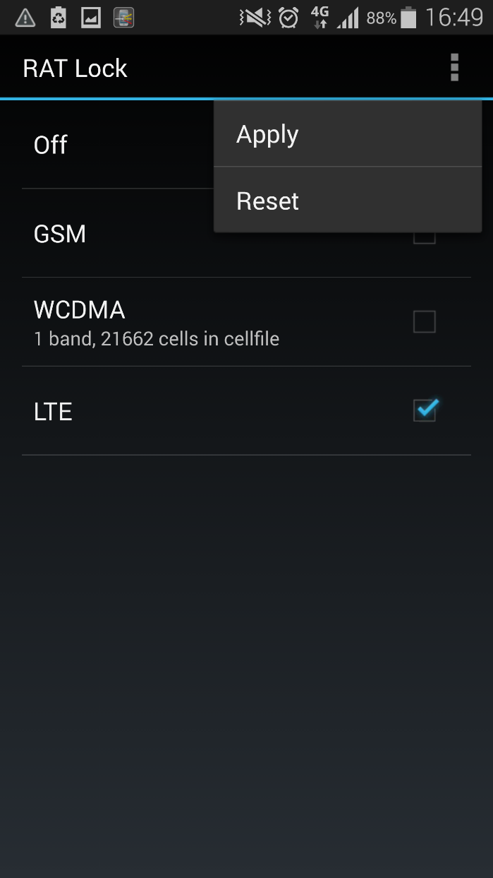
Hướng dẫn thao tác trên TEMS – Note 4 Samsung – Lock công nghệ, band, tần số
Chọn
Control function → RAT lock → LTE → Tích vào apply
Lock RAT/Band

Slide 7
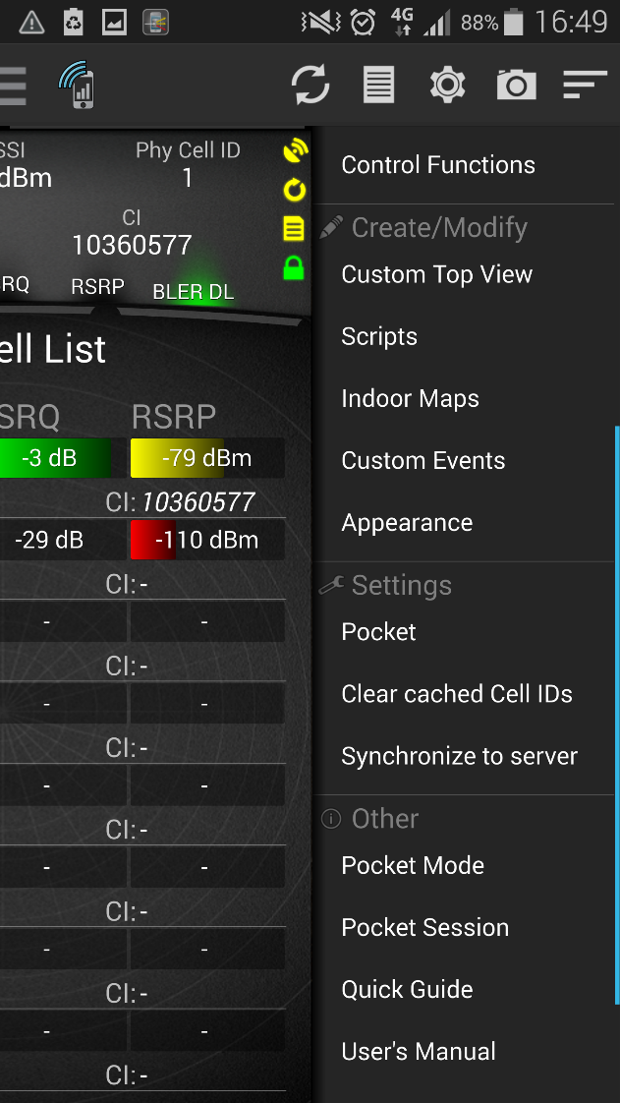
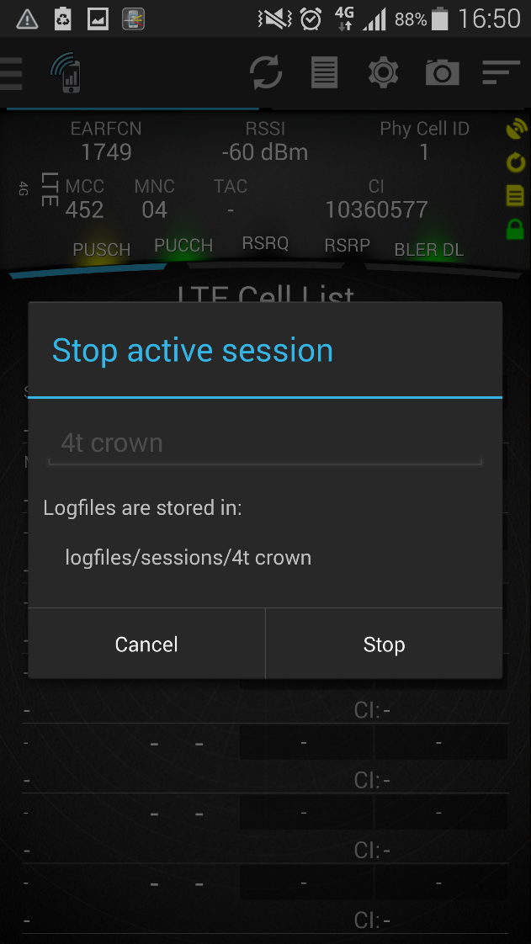
Hướng dẫn thao tác trên TEMS – Note 4 Sámung – Tạo thư mục lưu logfile
Stop session cũ
Đặt tên và start session mới
Các logile đo kiểm sẽ được lưu ở đường dẫn
Pocket/logfile/sessions/4t crown

Slide 8
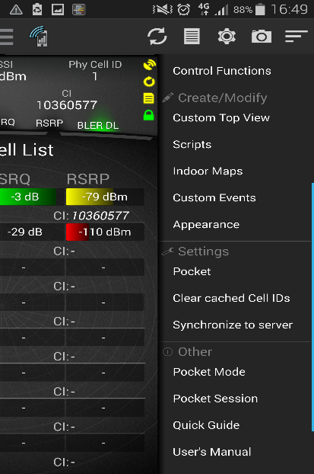
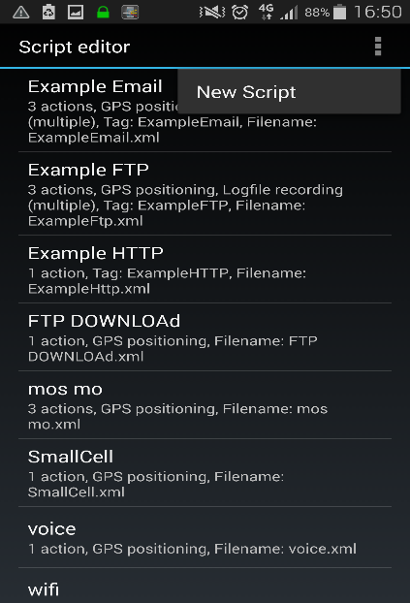
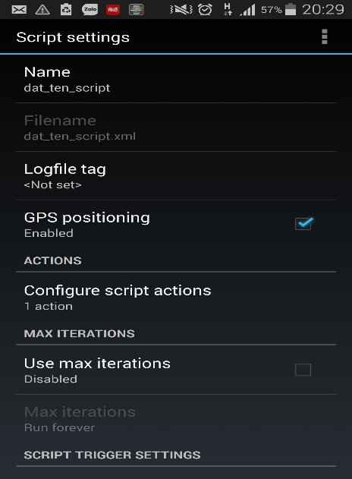
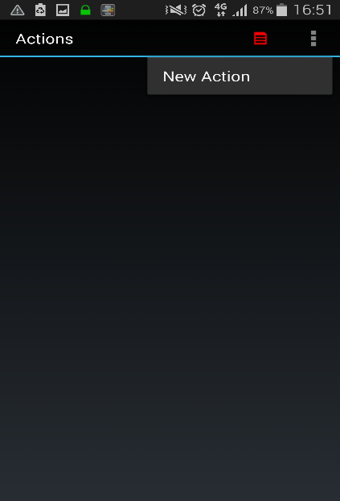
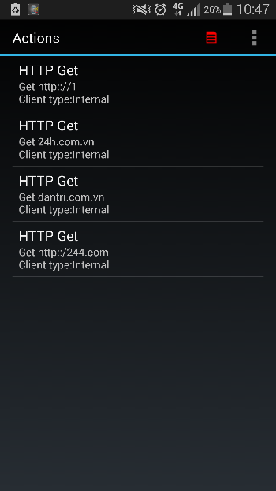
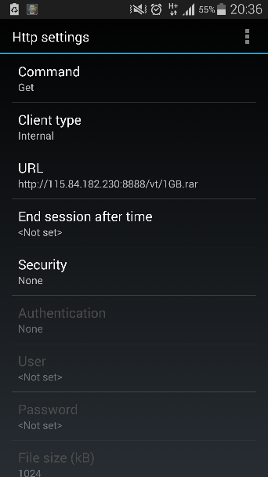
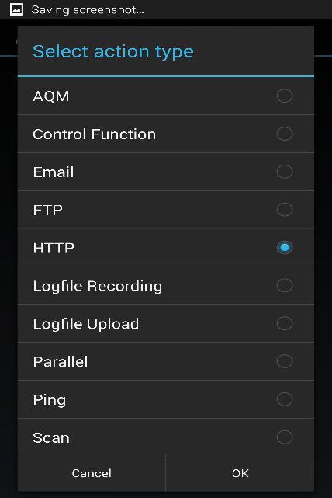
Hướng dẫn thao tác trên TEMS – Note 4 Samsung – Tạo script file

Slide 9
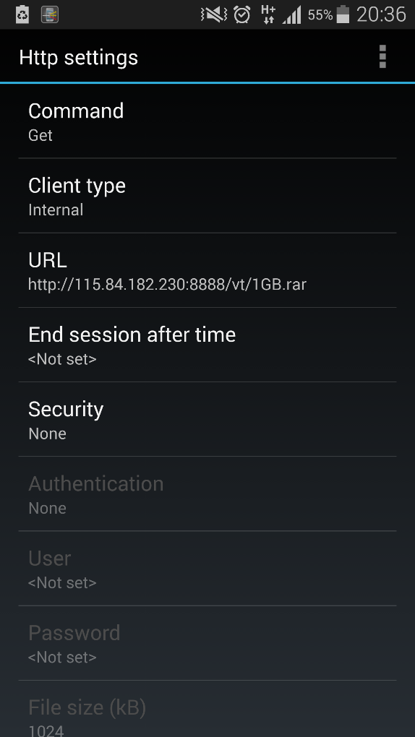
Hướng dẫn thao tác trên TEMS – Note 4 Samsung – Tạo script http download
http://115.84.182.230:8888/vt/500MB.rar --> HTTP_HCM
http://125.212.203.86:8888/vt/500MB.rar --> HTTP_HNI
Get: Download
Post: Upload
Đường dẫn link download.
Thời gian download/upload.
VTNet đã tạo sẵn 2 Server, và đặt nhiều file với dung lượng khác nhau trên đó.
Tùy vào nhu cầu đo kiểm, có thể đổi dung lượng file đo, bằng cách ghi tên tương ứng theo cú pháp: dung lượng dạng số + đơn vị (MB, GB) + .rar
500MB.rar , 5MB.rar, 1GB.rar, 10MB.rar

Slide 10
Hướng dẫn thao tác trên TEMS – Note 4 Samsung – Tạo script FTP download
ftp://125.212.203.85 --> FTP_HNI
Directory: /home/download/
File: 500MB.rar
User: kscldv
Pass: kscl@6868
ftp://115.84.182.229 --> FTP_HNI
Directory: /home/download/
File: 500MB.rar
User: kscldv
Pass: kscl@6868
Get: Download
Post: Upload
Đường dẫn link download.
Thời gian download/upload.

Slide 11
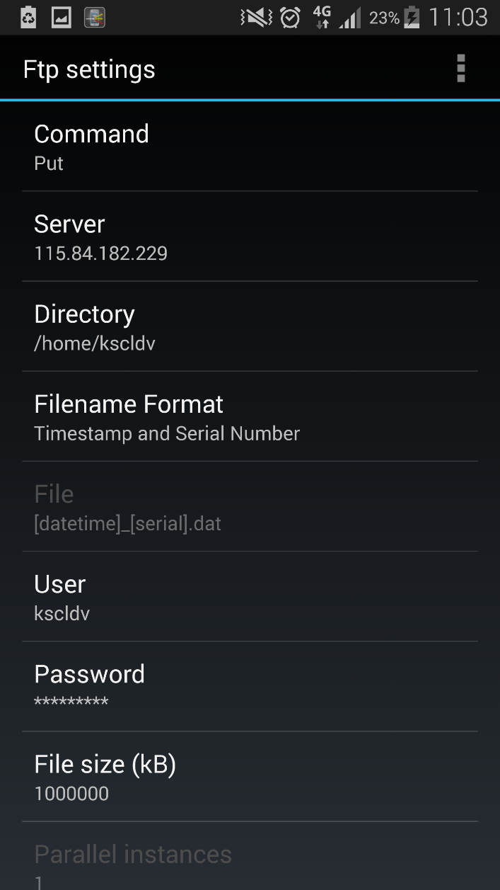
Hướng dẫn thao tác trên TEMS – Note 4 Samsung – Tạo script FTP upload
ftp://125.212.203.85 --> FTP_HNI
Directory: /home/kscldv/
User: kscldv
Pass: kscl@6868
ftp://115.84.182.229 --> FTP_HNI
Directory: /home/kscldv/
User: kscldv
Pass: kscl@6868
Get: Download
Put: Upload
Đường dẫn FTP server.
Folder để upload file lên server
TT VHKTTC đã cấp user FTP cho các tính.
Mỗi user chỉ upload được vào thử mục theo quyền của user đấy.
Server không có chức năng tự tìm đến folder khác do vậy
Khi thiết lập đường dẫn phải nhập đúng thư mực theo account được cấp.
/home/tên đơn vị, ví du: /home/kscldv thì phải dùng user kscldv và password tương ứng thì mới upload lên được
TEMS cho phép upload 1 file dummy, do vậy không cần chuẩn bị sẵn file upload.
Filename Format → chọn Timestamp → tự tạo file name theo thời gian.
File size (KB): dung lượng file upload lên. Ở đây là 1GB

Slide 12
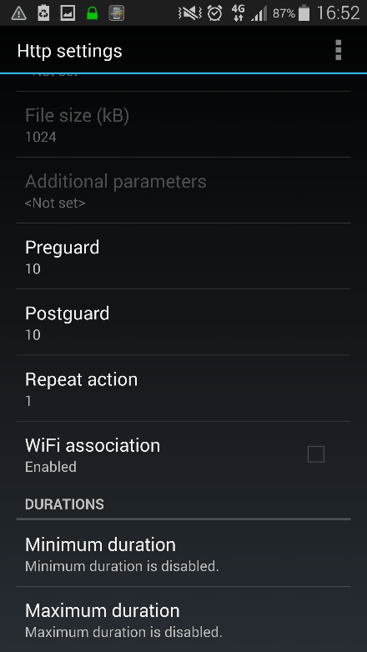
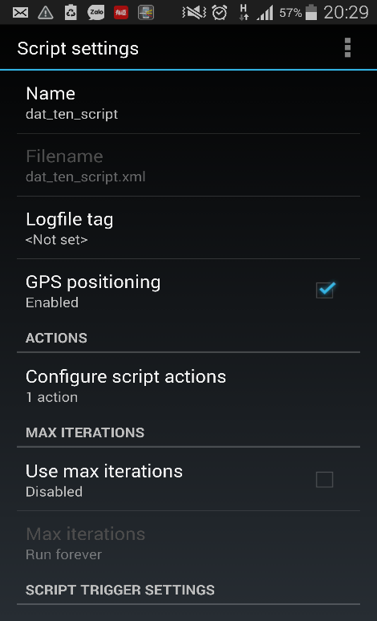
Hướng dẫn thao tác trên TEMS – Note 4 Samsung – Thiết lập thời gian đợi, số lần đo.
Đợi Preguard giây trước khi HTTP download.
Sau khi HTTP download kết thúc sẽ đợi 10 giây trước khi sang lần download tiếp theo.
Số lần lặp của cả script.
Disable ở đây nghĩa là lặp vô hạn
Số lần thực hiện HTTP download

Slide 13
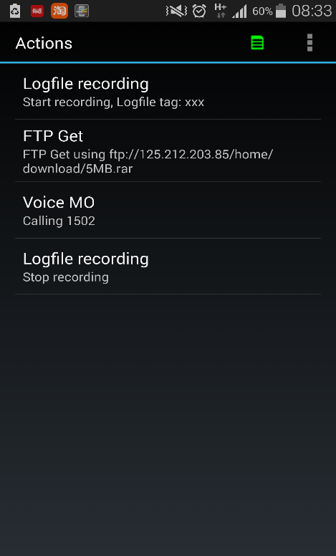

Hướng dẫn thao tác trên TEMS – Note 4 Samsung – Sự khác biệt giữa: Use max Iteration và Repeat action:
Repeat action là vòng lặp của 01 hành động trong script (HTTP download hoặc FTP download)
Use max Iteration là vòng lặp của cả script, bao gồm nhiều hành động (action) trong cùng 01 script ở đây nghĩa 04 hành động: logifle recording + FTP get + Voice MO + Logfile recording
sẽ được lặp lại vô hạn
Trong 1 hành động lại có số lần lặp riêng Ví dụ: FTP lại có thời gian preguard, postguard và số lần lặp của hành động đấy là 01 trước khi thực hiện hành động tiếp theo là Voice MO.

Slide 14

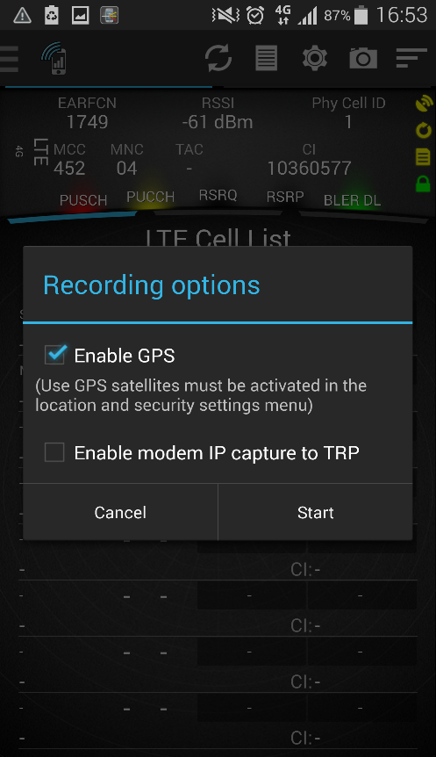
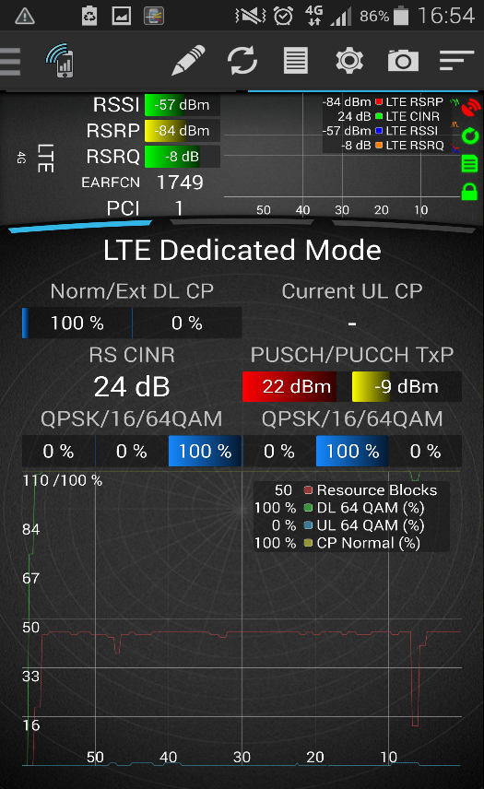
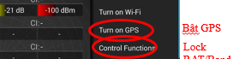
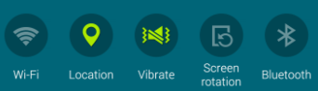
Hướng dẫn thao tác trên TEMS – Note 4 Samsung – - Start Logfile
Khi có hình “Cái bút” nghĩa là đang lưu logfile.
Lưu ý phải chọn enable GPS. Không chọn Enable IP capture → Nếu chọn sẽ làm logfile rất lớn.
Đi ra ngoài trời, nếu hình góc bên phải GPS màu đỏ thì chưa có GSP phải kiểm tra xem đã Turn on GPS trong TEMS và bật GPS của Note 4 chưa. Khi đã có GPS biểu tượng sẽ chuyển sang màu xanh lá cây

Slide 15
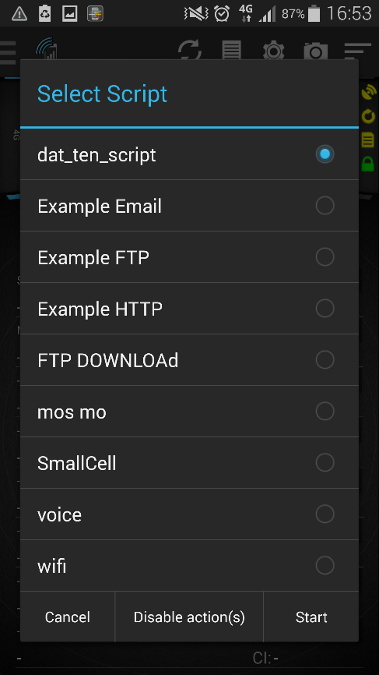
Hướng dẫn thao tác trên TEMS – Note 4 Samsung – - Start script

Slide 16
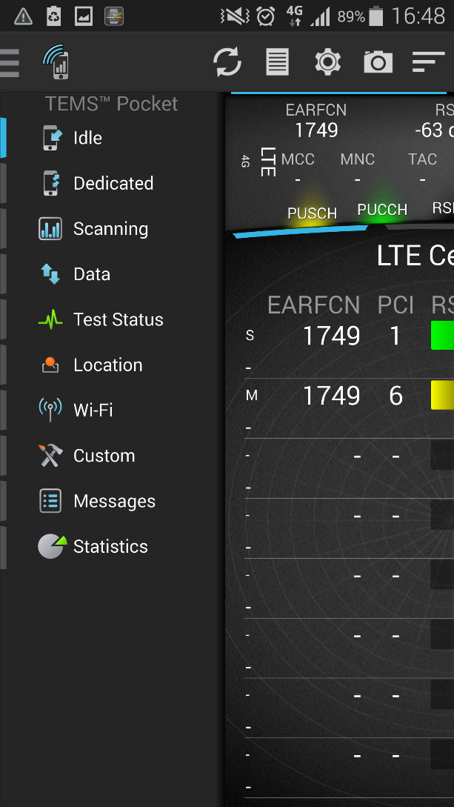
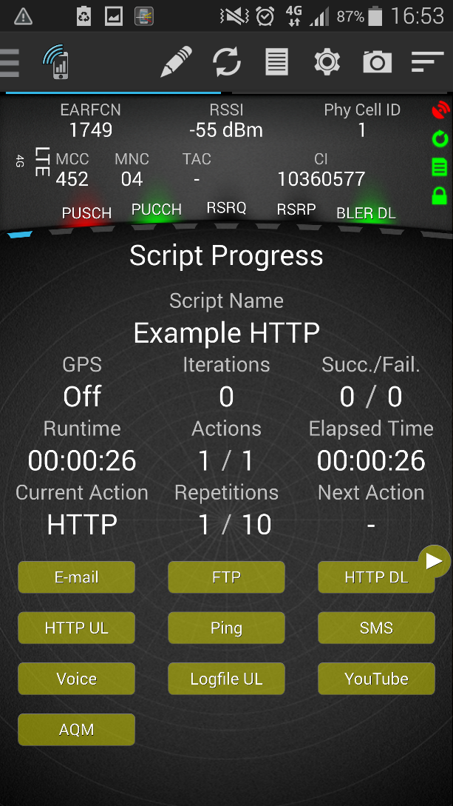
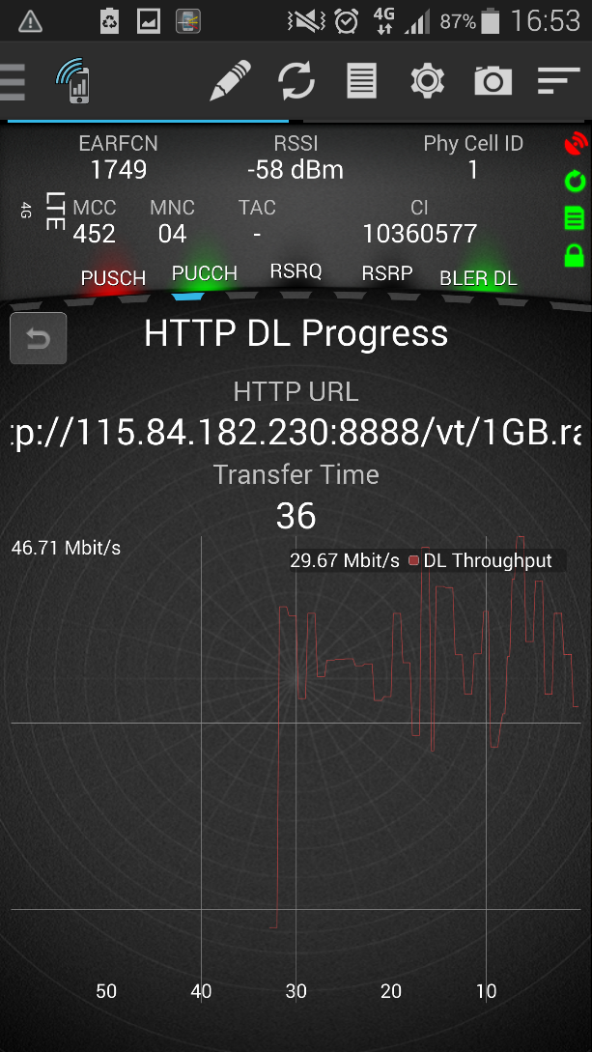
Hướng dẫn thao tác trên TEMS – Note 4 Samsung – - Giới thiệu các màn hình giám sát – Giám sát Script
Trong màn hình Test status có thể xem được trạng thái của script.
Đang hành động gì: HTTP, FTP, download bao lâu, tỉ lệ thành công thế nào, script chạy có lỗi không…
Nếu script lỗi thì báo màu đỏ, sẽ không thấy tốc độ download

Slide 17
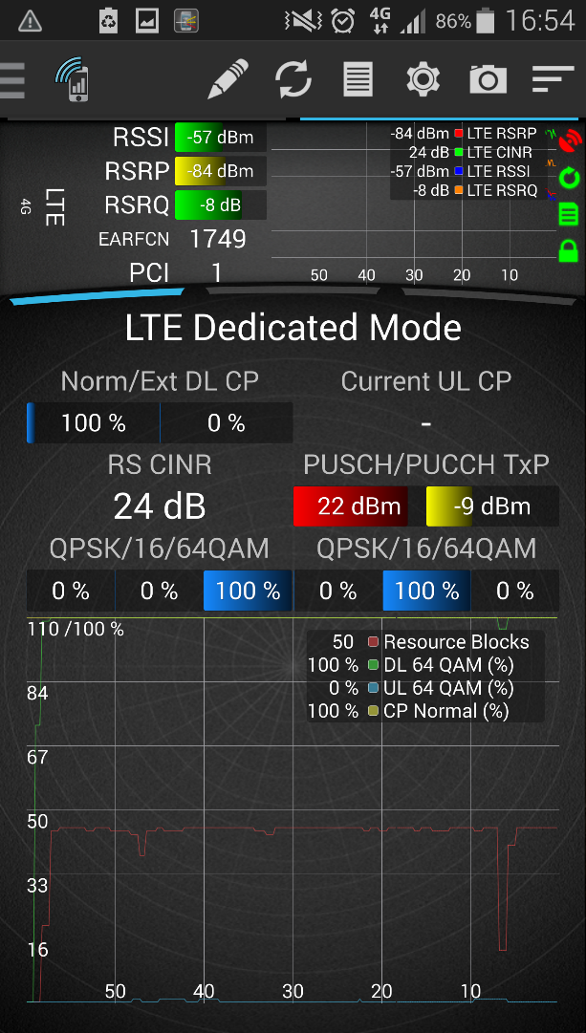
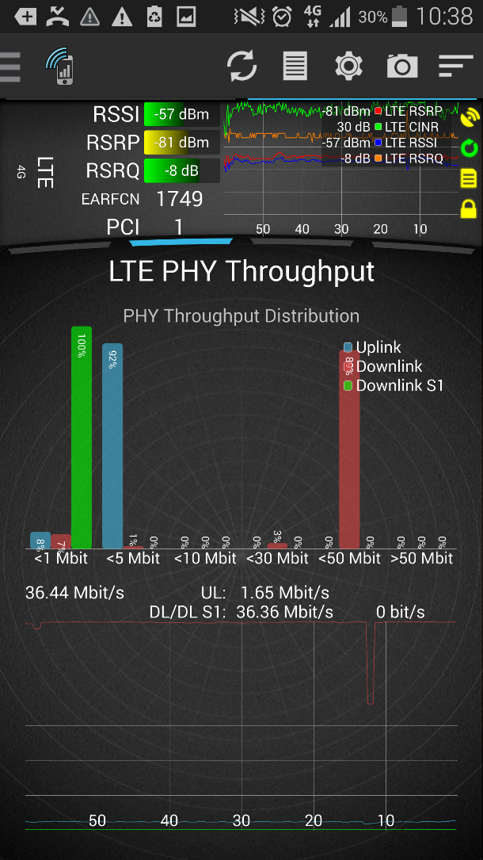
Hướng dẫn thao tác trên TEMS – Note 4 Samsung – - Giới thiệu các màn hình giám sát – Data LTE
Trong tab Dedicate có thể thấy tỉ lệ điều chế, Resource Block đang dùng, RS CINR
Trong tab Data có thể thấy phân bố số mẫu Uplink/Downlink.

Slide 18
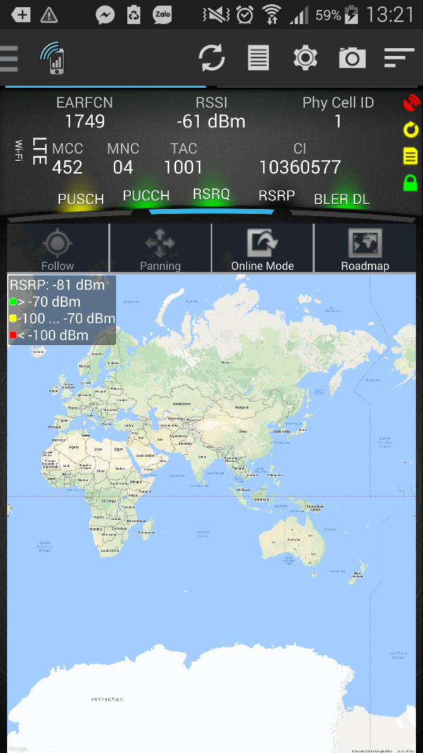
Hướng dẫn thao tác trên TEMS – Note 4 Samsung – - Giới thiệu các màn hình giám sát – Map
Tab location là để thiện thị bản đồ online, offline, thông số GPS.

Slide 19
Xin cảm ơn!

